Slide 1

人教版必修2
第五章 曲线运动
第七节 生活中的圆周运动

Slide 2


Slide 3


Slide 4
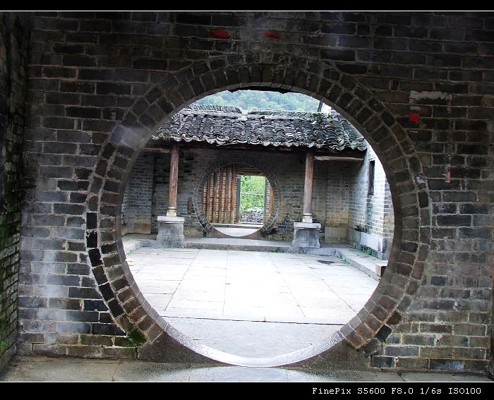

早在公元前6世纪，古希腊的毕达哥拉斯学派就认为：“一切立体图形中最美的是球体，一切平面图形中最美的是圆形。”
“天体至圆，万物做到极精妙者，无有不圆。圣人之德，古今之至文、法帖，以至一艺一术，必极圆而后登峰造极。”
——（清）张英《聪训斋语》

Slide 5
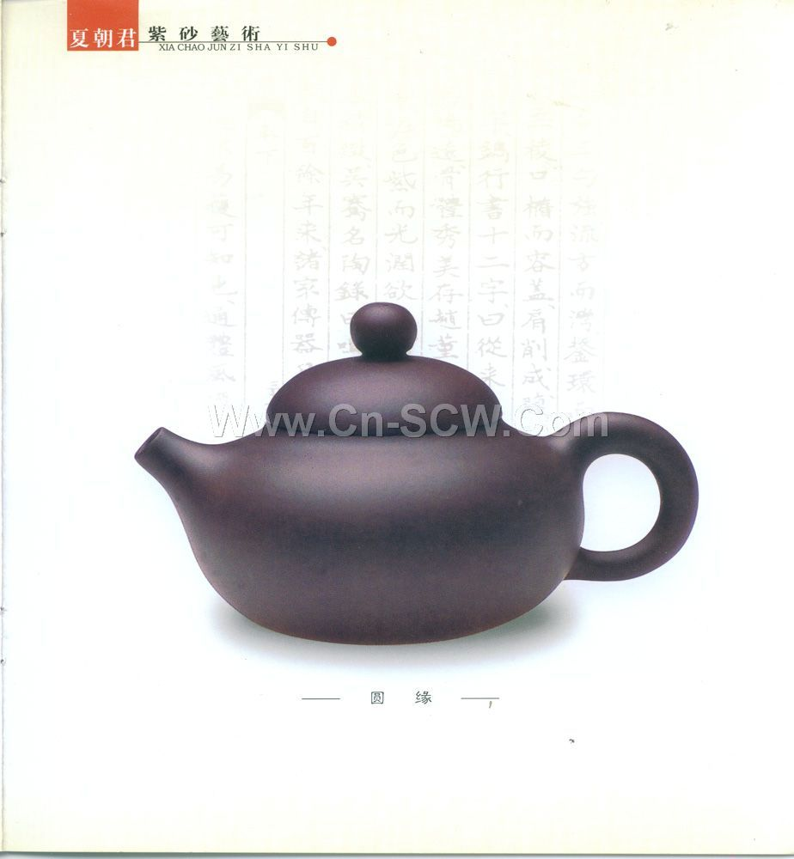
“万物皆以圆统之”，“圆是宇宙运行的规律，是人类社会发展的规律，是万事万物生灭不息的总规律！”
——马建勋《圆点哲学》

Slide 6
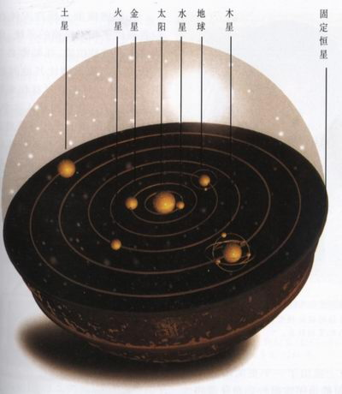
被誉为“天空立法者”的开普勒认为：匀速圆周运动是最为完美的运动！

Slide 7
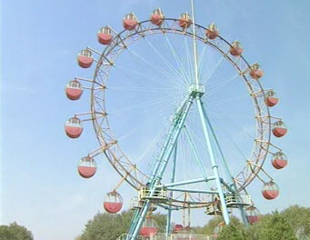

Slide 8
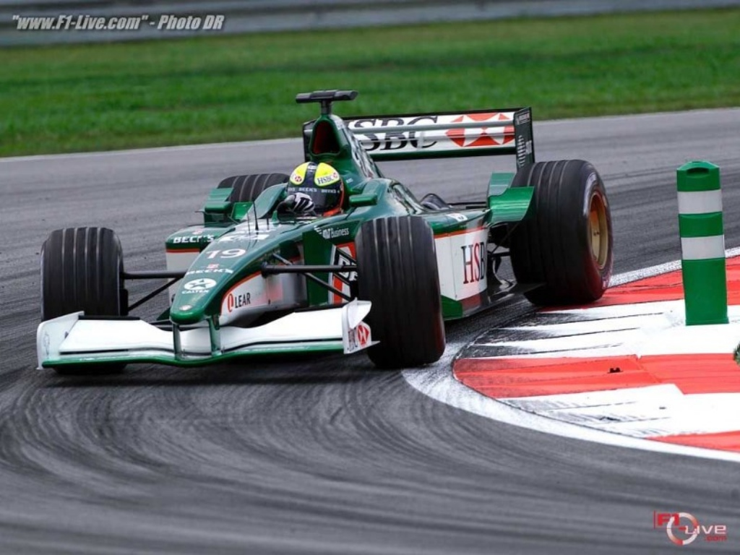

Slide 9
提供向心力
F_{f}
F_{N}
F_{f}
受力分析：
O
mg

Slide 10
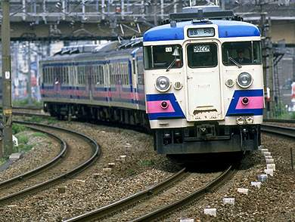

Slide 11
火车以半径R = 300m 在水平轨道上转弯，火车质量为8×10⁵ kg，速度为30m/s。铁轨与车轮之间的动摩擦因数μ=0.25。
向心力由轨道指向圆心的静摩擦力提供
F_{N}
“供需”不平衡，如何解决？
代入数据可得： F_{f} =2.4×10⁶N
F_{f}
O
但轨道提供的静摩擦力最大值：
F_{f静m}=μmg=1.96×10⁶N
mg
Notes:
直接提出

Slide 12
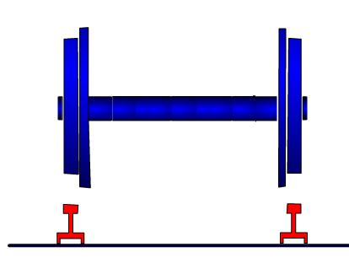
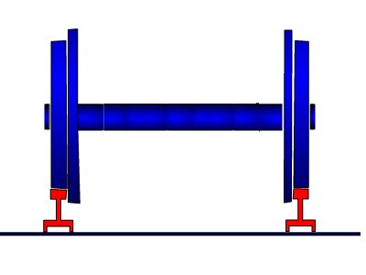
轮缘
铁轨
(轨距)

Slide 13
外轨对轮缘的水平弹力提供火车转弯的向心力，这种方法在实际中可取吗？为什么？
例、火车速度为30m/s，弯道的半径R =900m，火车的质量m =8×10⁵kg，转弯时轮缘对轨道侧向的弹力多大？
F =8×10⁵ N
轮缘与外轨间的相互作用力太大，铁轨和车轮极易受损！

Slide 14
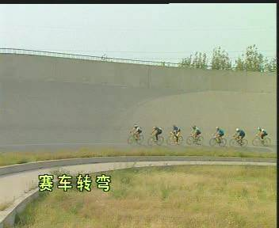
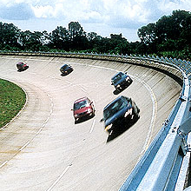
赛道的设计

Slide 15
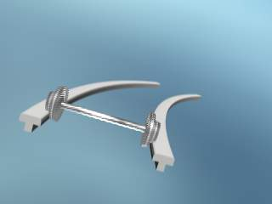

当外轨略高于内轨时
火车受力
N
竖直向下的重力G
垂直轨道面的支持力N
h
G
火车向心力的来源
θ
由G和N的合力提供

Slide 16
弯道的圆心在哪儿？
N
N
O₂
F
h
O₁
h
G
G
θ
θ
=
=

Slide 17
如图，斜面轨道倾角为θ，转弯半径R，要使车轮对内外轨都无压力,质量为m的火车运行的速率应该多大?
N
F
h
G
火车拐弯应以规定速度行驶

Slide 18
当火车行驶速率v>v_{规定}时
当火车行驶速率v<v_{规定}时
外轨对轮缘有侧压力
内轨对轮缘有侧压力
N
N
N′
N′
G
G
火车行驶速率v>v_{规定}
火车行驶速率v<v_{规定}

Slide 19
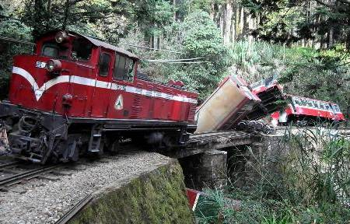
列车速度过快，造成翻车事故

Slide 20
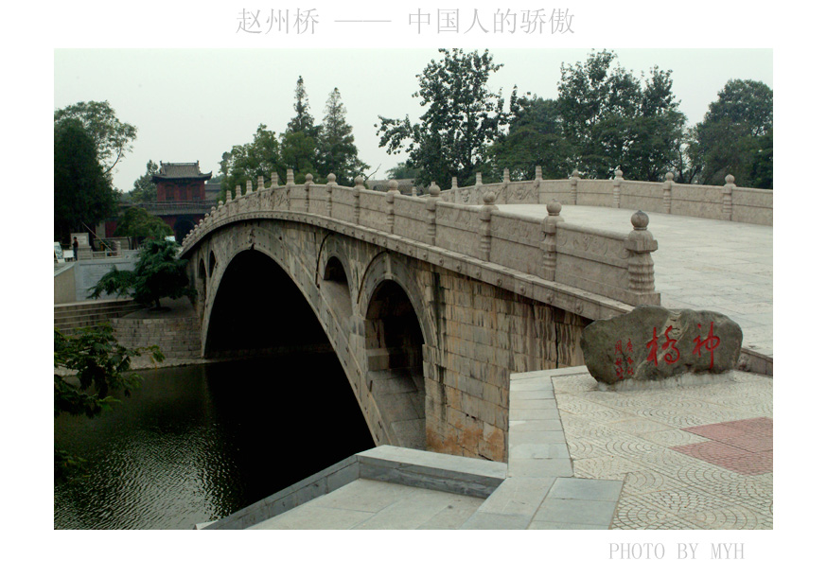

Slide 21
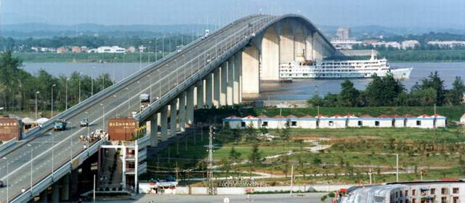

Slide 22
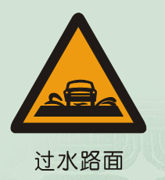
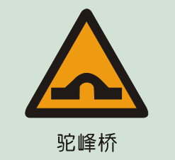

Slide 23
1、汽车静止在桥上与通过桥时的状态是否相同？
2、汽车过凹桥，在最低点时，车对凹桥的压力怎样？
F_{N}
v
G
F_{N}>G，即汽车对桥的压力大于其所受重力，处于超重状态。

Slide 24
3、汽车过凸桥时，在最高点时，车对凸桥的压力又怎样？
F_{N}
v
G
F_{N}<G 即汽车对桥的压力小于其所受重力，处于失重状态。

Slide 25
4、若汽车的运动速度变大，压力如何变化？
当汽车行驶速度越大，汽车对桥面的压力越小。当 时，压力F_{N}为零。处于完全失重状态。

Slide 26

思考与讨论：
地球可以看做一个巨大的拱形桥，桥面的半径就是地球的半径。地面上有一辆汽车在行驶。
根据上面的分析，汽车速度越大，地面对它的支持力就越小。会不会出现这样的情况：速度大到一定程度时，地面对车的支持力是零？这时驾驶员与座椅之间的压力是多少？……

Slide 27
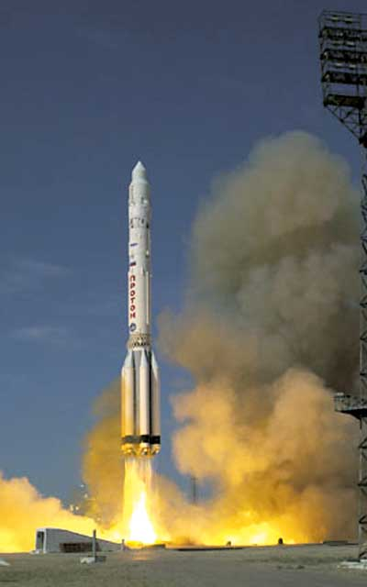
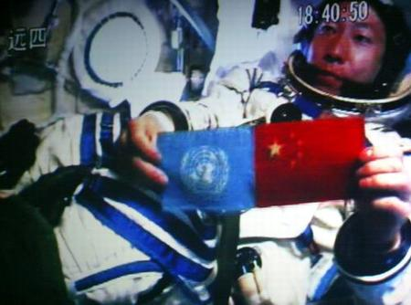
为了全人类的和平进步，中国人来到太空了!

Slide 28
在航天器中所有和重力有关的仪器都无法使用！
0
弹簧测力计无法测量物体的重力，
无法用天平测量物体的质量
但仍能测量拉力或压力的大小。

Slide 29
利用完全失重条件的科学研究
液体呈绝对球形
制造理想的滚珠
制造泡沫金属

Slide 30
课堂练习
1、如图所示，在匀速转动的圆筒内壁上紧靠着一个物体一起运动，物体所受向心力是
（ ）
A．重力 B．弹力
C．静摩擦力 D．滑动摩擦力
B

Slide 31
2、下列说法中正确的是 （ ）
A、做匀速圆周运动的物体没有加速度
B、做匀速圆周运动的物体所受合外力为零
C、做匀速圆周运动的物体加速度的大小是不变的
D、做匀速圆周运动的物体处于平衡状态
C

Slide 32


